Slide 1
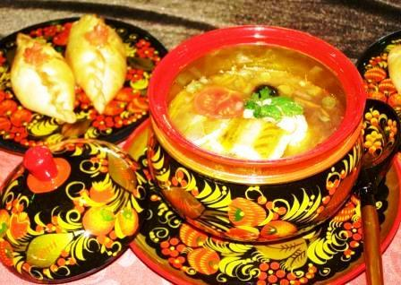
Основные продукты питания Сибири
МУО Миролюбовская ООШ
«ВКУСНИКА»
http://www.wismut.su/Gallery-photos/Seizas/VSTRECI/28_marta_2009/28_marta_2009.htm
В презентации использованы материалы из хрестоматии: «Культура Омского Прииртышья» Л.А.Банкет и др..-Омск: ГОУДПО «ИРООО»,2007.

Slide 2
история
Сибирская кухня, как и кухни многих народов, имеет древнее происхождение и свои кулинарные традиции. Первые скупые сведения о русской кухне содержатся в летописях – древнейших письменных источниках x-xv веков. Естественно на формирование русской кухни большое влияние оказали природно-географические условия. Обилие рек, озер, лесов способствовали появлению в русской кухне большого количества блюд из рыбы, дичи, грибов, лесных ягод и неповторимых таежных приправ.
http://www.megairk.ru/afisha/event/942

Slide 3
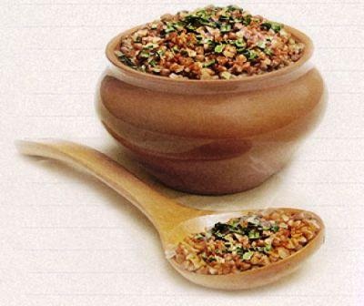
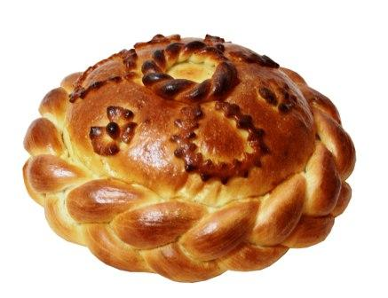
www.wyw.ru/articles.php?tag=%D0%BF%D1%80%D0%BE%D1%81%D1%82%D0%BE
http://www.lovesvadba.ru/tortkaravai/page/7
крупы
хлебы
На своих землях с незапамятных времен русичи выращивали рожь, ячмень, пшеницу, просо, гречиху. Из них варили зерновые каши: овсяные, полбяные, ржаные… каша была и остается нашим национальным блюдом. Она сопровождает русского человека на протяжении всей жизни: маленьких детей кормят манной кашей, сваренной на молоке, взрослые любят гречневую кашу, кутья является поминальным блюдом. Кашу считают «праматерью» хлеба. «Каша-матушка наша, а хлебец ржаной - отец наш родной» – гласит русская народная пословица.
С незапамятных времен известно на Руси пресное и кислое тесто. Из простого пресного теста делали колядки, сочни, лапшу, пельмени, вареники. Из кислого дрожжевого теста пекли черный ржаной хлеб, без которого и по сей день немыслим русский стол. К x веку появилась пшеничная мука, и ассортимент выпечки резко увеличился, появились караваи, калачи, ковриги, пироги, блины, оладьи.
К древнейшим кушаньям из крупяных изделий можно отнести и русские овсяные, ржаные, пшеничные кисели.

Slide 4
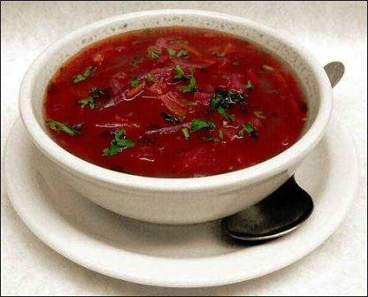
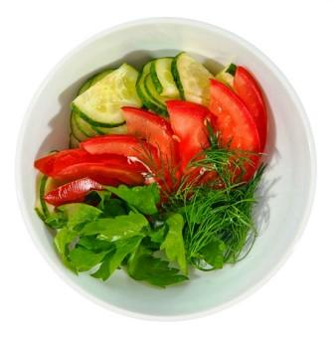
http://www.zavtraka.net/arts/cat1/2
http://www.dietaonline.ru/community/post.php?topic_id=24470&page=1
супы
овощи
Жидкие горячие блюда, варево, или хлебово, появились на Руси тоже в древний период: сначала уха, щи, похлебки, затирухи, болтушки, позже борщи, рассольники, солянки. В XIX веке жидкие горячие блюда получили общее название - супы. Особой популярностью пользовались щи. Это одно из древнейших блюд сибирской кухни. Щи замечательны тем, что не знают сословных границ. Обязательный компонент щей – капуста и кислый элемент (сметана, рассол, щавель). Обилие речной рыбы породило такое блюдо как уха. В ухе используют минимум овощей. Каждый вид рыбы в ухе готовили отдельно, чтобы насладиться чистым вкусом.
Из овощных культур сибиряки выращивали тыкву, репу, морковь, свеклу, капусту, огурцы, горох. Их ели сырыми, вареными, пареными, печеными, солеными, квашеными. Картофель получил распространение в России лишь в XVIII веке, а помидоры в XIX. посевы картофеля были невелики , из него готовили ограниченное число блюд. Сибиряки жарили картофель, пекли драники. Огурцы солили на зиму, а летом ели с медом. Салаты не были свойственны сибирской кухне. Первые салаты делали из одного какого-либо овоща, поэтому они назывались: капустный салат, огуречный или картофельный

Slide 5
http://www.culinarov.ru/tags/шоколадным/
http://board.live60.ru/posts/7284
напитки
десерт
Из напитков сибиряки предпочитали брусничный напиток – морс. Любимым и распространенным напитком был квас на солоде. Для чая заваривали травки, листья белоголовника, лабазника, смородины. Особенно любим был чай с мороженой морошкой или брусникой. Популярны были сброженные меды и пиво , сваренное на хмеле.
Национальным сибирским лакомством с XVII века считались кедровые орехи и семечки (подсолнечные). К специфическим продуктам можно отнести «серу» – смолу из лиственницы, которая использовалась крестьянами для жевания. Сера обладает противоцинготным свойством для укрепления десен. Одним из лакомств на Руси был мед. Конфеты были редкостью, однако к празднику покупали леденцы.

